Slide 1
252-0027
Einführung in die Programmierung
Übungen
Woche 7: Hoare-Logik, Problem Solving
Leandro Zazzi
Departement Informatik
ETH Zürich

Slide 2
Organisatorisches
Mein Name: Leandro Zazzi
Bei Fragen: lzazzi@ethz.ch
  Mails bitte mit «[EProg25]» im Betreff
Neue Aufgaben: Dienstag Abend (im Normalfall)
Abgabe der Übungen bis Dienstag Abend (23:59) Folgewoche
  Abgabe immer via Git
  Lösungen in separatem Projekt auf Git

Slide 3
RequestFeedback
Bitte „requestfeedback.txt“ direkt im uXX Ordner.
In der Datei, die Aufgaben auflisten für welche Feedback gewüscht ist.
Sicherstellen, dass es commited und depushed wurde

Slide 4
Intellij Guide
https://lec.inf.ethz.ch/infk/eprog/2025/exercises/additionals/IntelliJ_Guide.pdf
Auch verlinkt auf meiner Webseite: https://eprog.lzazzi.com

Slide 5
Weakest Precondition II

Slide 6
Weakest Precondition
Die schwächste Vorbedingung (weakest precondition) ist die schwächste Vorbedingung, die die Postcondition impliziert.
  Falls die Postcondition { true } ist, so ist { true } die schwächste Vorbedingung. Alles impliziert die Postcondition, also insbesondere auch die schwächste Bedingung true.
  Falls die Postcondition { false } ist, so ist { false } die schwächste Vorbedingung. Nur { false } impliziert die Postcondition, demensprechend ist es die schwächste (und einzige) Vorbedingung.
Die vorgestellten Regeln fürs Rückwärtsschliessen ergeben direkt die schwächsten Vorbedingungen.

Slide 7
If-Anweisungen und Aussagen
Ziel: Regel für Tripel {P} if (b) S₁ else S₂ {Q}
Beobachtungen
  Ausführung von S₁ wenn b hält
  Ausführung von S₂ wenn ¬b hält
  P hält in beiden Fällen vor der Ausführung
  Q muss in beiden Fällen nachher gelten
{P}
if (b) {
S₁;
} else {
S₂;
}
{Q}

Slide 8
Hoare-Logik-Regel für if-Anweisungen
Das Tripel {P} if (b) S₁ else S₂ {Q} ist gültig,
genau dann wenn
  {P ∧ b} S₁ {Q} gültig ist
  {P ∧ ¬b} S₂ {Q} gültig ist

Slide 9
Vorgehen für if-Anweisungen
Situation: Entscheide, ob {P} if (b) S₁ else S₂ {Q} gültig ist
Empfohlenes Vorgehen:
  Wende bekannte Regeln wie rechts
  gezeigt an (auf S₁ und S₂)
  Zeige notwendige Implikationen
    P ∧ b ⟹ R₁
    P ∧ ¬b ⟹ R₂
if (b) {
{P ∧ b}
{R₁}
S₁;
{Q}
} else {
{P ∧ ¬b}
{R₂}
S₂;
{Q}
}
{R₁}
{R₂}

Slide 10
Beispiel 1: Gültiges Tripel
Zu zeigen: Gültigkeit von
{true} if (x < 0) { y = -x; } else { y = x;} {y ≥ 0}
Regeln anwenden:
Implikationen zeigen:
  (x < 0) ⟹ (-x ≥ 0)
  (x ≥ 0) ⟹ (x ≥ 0)
if (x < 0) {
{true ∧ x < 0}
{-x ≥ 0}
y = -x;
{y ≥ 0}
} else {
{true ∧ ¬(x < 0)}
{x ≥ 0}
y = x;
{y ≥ 0}
}



Slide 11
Beispiel 2: Ungültiges Tripel
Geändert
Zu zeigen: Gültigkeit von
{true} if (x < 0) { y = -x; } else { y = x;} {y > 0}
Regeln anwenden:
Implikationen zeigen:
  (x < 0) ⟹ (-x > 0)
  (x ≥ 0) ⟹ (x > 0)
if (x < 0) {
{true ∧ x < 0}
{-x > 0}
y = -x;
{y > 0}
} else {
{true ∧ ¬(x < 0)}
{x > 0}
y = x;
{y > 0}
}


Entsprechende Unterschiede
Hält nicht mehr
(Gegenbeispiel: x == 0)

Slide 12
Beispiel 3: Ohne else-Zweig
Zu zeigen: Gültigkeit von
{x == y ∧ x != 0} if (a > 1) { a = a * x; } {a != y}
Regeln anwenden:
Implikationen zeigen:
  (x == y ∧ x != 0 ∧ a > 1)
  ⟹ (a * x != y)
  (x == y ∧ x != 0 ∧ a ≤ 1)
  ⟹ (a != y)
if (a > 1) {
{x == y ∧ x != 0 ∧ a > 1}
{a * x ≠ y}
a = a * x;
{a ≠ y}
} else {
{x == y ∧ x != 0 ∧ ¬(a > 1)}
{a ≠ y}
}


Leerer else-Block entspricht fehlendem else-Block

Slide 13
Beispiel Schritt für Schritt
{j ≥ 0}
i = j;
if (x >= 0) {
j = x;
} else {
j = -x;
}
{i + j ≥ 0}
r = i + j;
{r ≥ 0}
v1
{j ≥ 0}
i = j;
if (x >= 0) {
j = x;
{i + j ≥ 0}
} else {
j = -x;
{i + j ≥ 0}
}
{i + j ≥ 0}
r = i + j;
{r ≥ 0}
v2
{j ≥ 0}
i = j;
if (x >= 0) {
{i + x ≥ 0}
j = x;
{i + j ≥ 0}
} else {
{i + (-x) ≥ 0}
j = -x;
{i + j ≥ 0}
}
{i + j ≥ 0}
r = i + j;
{r ≥ 0}
v3
{j ≥ 0}
i = j;
{ (x ≥ 0 ⟹ i + x ≥ 0)
∧ (x < 0 ⟹ i + (-x) ≥ 0)}
if (x >= 0) {
{i + x ≥ 0}
j = x;
{i + j ≥ 0}
} else {
{i + (-x) ≥ 0}
j = -x;
{i + j ≥ 0}
}
{i + j ≥ 0}
r = i + j;
{r ≥ 0}
v4

Slide 14
v4
{j ≥ 0}
{ (x ≥ 0 ⟹ j + x ≥ 0)
∧ (x < 0 ⟹ j + (-x) ≥ 0) }
i = j;
{ (x ≥ 0 ⟹ i + x ≥ 0)
∧ (x < 0 ⟹ i + (-x) ≥ 0) }
if (x >= 0) {
{i + x ≥ 0}
j = x;
{i + j ≥ 0}
} else {
{i + (-x) ≥ 0}
j = -x;
{i + j ≥ 0}
}
{i + j ≥ 0}
r = i + j;
{r ≥ 0}
Dann noch zu zeigen:
(j ≥ 0)
⟹
( (x ≥ 0 ⟹ j + x ≥ 0)
∧ (x < 0 ⟹ j + (-x) ≥ 0))
Fallunterscheidung (zwei Konjunkte):
  Wenn j ≥ 0 und x ≥ 0, dann j + x ≥ 0
  Wenn j ≥ 0 und x < 0, dann j + (-x) ≥ 0
v5



Slide 15
Weakest Precondition mit Verzweigung

Slide 16
Schwächste Vorbedingung - Beispiel
{ }
if (x >= y){
y = x
}
{y >= x}
Notes:
True
y>= x
x>=x && x>=y || y>=x && x<y
True

Slide 17
Weakest Precondition – Mit Verzweigung
{ }
if (x<5) {
y = x*x;
} else {
y = x+1;
}
{y>9}
Notes:
Next slide

Slide 18
Weakest Precondition – Mit Verzweigung
{ }
{x<5}
{x>=5}
if (x<5)
y = x*x;
else
y = x+1;
{y>9}

Slide 19
Weakest Precondition – Mit Verzweigung
{ }
{x<5}
{x>=5}
if (x<5)
y = x*x;
else
y = x+1;
{y>9}
{y>9}

Slide 20
Weakest Precondition – Mit Verzweigung
{ }
{x<5}
{x>=5}
if (x<5)
y = x*x;
else
y = x+1;
{y>9}
{x+1>9}

Slide 21
Weakest Precondition – Mit Verzweigung
{ }
{x<5}
{x>=5}
if (x<5)
y = x*x;
else
y = x+1;
{y>9}
{x+1>9}

Slide 22
Weakest Precondition – Mit Verzweigung
{ }
{x<5}
{x>=5}
if (x<5)
y = x*x;
else
y = x+1;
{x*x>9}
{x+1>9}

Slide 23
{(x<5 && x*x>9) || (x>=5 && x+1>9)}
{ }
{x<5}
{x>=5}
if (x<5)
y = x*x;
else
y = x+1;
{x*x>9}
{x+1>9}

Slide 24
Weakest Precondition - Prüfungsbeispiel
{ }
if (x > y)
z = x – y;
else
z = y – x;
{ z > 0 }
Notes:
Exercise 3'

Slide 25
Weakest Precondition - Prüfungsbeispiel
{ }
{x > y}
{x <= y}
if (x > y)
z = x – y;
else
z = y – x;
{ z > 0 }

Slide 26
Weakest Precondition - Prüfungsbeispiel
{ }
{x > y}
{x <= y}
if (x > y)
z = x – y;
else
z = y – x;
{z > 0}
{z > 0}
{ z > 0 }

Slide 27
Weakest Precondition - Prüfungsbeispiel
{ }
{x > y}
{x <= y}
if (x > y)
z = x – y;
else
z = y – x;
{z > 0}
{y – x > 0}
{ z > 0 }

Slide 28
Weakest Precondition - Prüfungsbeispiel
{ }
{x > y}
{x <= y}
if (x > y)
z = x – y;
else
z = y – x;
{z > 0}
{y – x > 0}
{ z > 0 }

Slide 29
Weakest Precondition - Prüfungsbeispiel
{ }
{x > y}
{x <= y}
if (x > y)
z = x – y;
else
z = y – x;
{x - y > 0}
{y – x > 0}
{ z > 0 }

Slide 30
Weakest Precondition - Prüfungsbeispiel
{ }
{x > y}
{x <= y}
if (x > y)
z = x – y;
else
z = y – x;
{x > y}
{y – x > 0}
{ z > 0 }

Slide 31
{((x > y) && (x > y))||( (x <= y) &&(y > x))}
{ }
{x > y}
{x <= y}
if (x > y)
z = x – y;
else
z = y – x;
{x > y}
{y > x}
{ z > 0 }

Slide 32
Hoare Triple

Slide 33
Hoare Tripel – Prüfungsbeispiel HS18
{ b > c }
if (x > b) {
a = x;
} else {
a = b;
}
{ a > c }
Notes:
Gültig

Slide 34
Hoare Tripel – Prüfungsbeispiel HS18
{ true }
if (x > y) {
y = x;
} else {
y = -x;
}
{ y >= x}
Notes:
Ungültig

Slide 35
Hoare Tripel – Prüfungsbeispiel HS18
{ x > 0 }
y = x * x;
z = y / 2;
{ z > 0 }
Notes:
Ungültig

Slide 36
Hoare Logik FAQ
Müssen wir unsere Ausdrücke vereinfachen?
  Solange die Lösung logisch äquivalent ist, ist sie korrekt.
Müssen wir unsere Herleitung zeigen?
  Solange dies nicht explizit gefragt wird, ist dies nicht nötig.
Müssen Gegenbeispiele alle Variablen enthalten, wenn nur eine davon relevant ist?
  Wenn z.B. y != 0 immer bedeutet, das aus einer Precondition nicht die Postcondition folgt, dann ist dies ausreichend.

Slide 37
Towers of Hanoi

Slide 38
Towers of Hanoi - Beschreibung
  Das Türme von Hanoi-Problem besteht aus drei Stäben und einer Anzahl von unterschiedlich grossen Scheiben, die zu Beginn auf einem Stab gestapelt sind, wobei die groesste Scheibe unten und die kleinste oben liegt. Ziel ist es, alle Scheiben von einem Ausgangsstab auf einen Zielstab zu bewegen, wobei nur eine Scheibe auf einmal bewegt werden darf und niemals eine groessere Scheibe auf eine kleinere gelegt werden darf.

Slide 39
Towers of Hanoi - Beispiel

Slide 40
Towers of Hanoi - Beispiel

Slide 41
Towers of Hanoi - Beispiel

Slide 42
Towers of Hanoi - Beispiel

Slide 43
Towers of Hanoi - Beispiel

Slide 44
Towers of Hanoi - Beispiel

Slide 45
Towers of Hanoi - Beispiel

Slide 46
Towers of Hanoi - Beispiel

Slide 47
Towers of Hanoi - Beispiel

Slide 48
Towers of Hanoi - Beispiel

Slide 49
Towers of Hanoi - Beispiel

Slide 50
Towers of Hanoi - Beispiel

Slide 51
Towers of Hanoi - Beispiel

Slide 52
Towers of Hanoi - Beispiel

Slide 53
Towers of Hanoi - Beispiel

Slide 54
Towers of Hanoi - Beispiel

Slide 55
Was haben die beiden Konstellationen gemeinsam?

Slide 56
Wir können jede Scheibe in der roten Box auf den verbleibenden Stäben platzieren.

Slide 57
Wir können jede Scheibe in der roten Box auf den verbleibenden Stäben platzieren.

Slide 58
Können die Konstellationen gleich gelöst werden?

Slide 59
Reduktion
Diese Scheibe ändert das Problem nicht. Es ist die grösste Scheibe und wir können sie deshalb ignorieren und nur die verbleibenden Scheiben betrachten.

Slide 60
Können die Konstellationen gleich gelöst werden?

Slide 61
2 1 3
1 2 3
Reduktion
Das ist das gleiche Problem, wenn wir die Stäbe anders nummerieren.

Slide 62
Wir nehmen nun an, wir wissen bereits wie wir einen Stapel von Grösse drei auf einen “freien” Stab bewegen können, wenn wir zwei “freie” Stäbe haben.
Annahme

Slide 63
Wir können das Problem jetzt lösen!
Annahme
Annahme

Slide 64
Stimmt die Annahme?
Nur in einem Fall!

Slide 65
Stimmt die Annahme?
Das reicht aber!

Slide 66
Towers of Hanoi – Step by Step

Slide 67
Towers of Hanoi – Step by Step

Slide 68
Towers of Hanoi – Step by Step

Slide 69
Towers of Hanoi – Step by Step

Slide 70
Towers of Hanoi – Step by Step

Slide 71
Towers of Hanoi – Step by Step

Slide 72
Towers of Hanoi – Step by Step

Slide 73
Towers of Hanoi – Step by Step

Slide 74
Towers of Hanoi – Step by Step

Slide 75
Towers of Hanoi – Step by Step

Slide 76
Towers of Hanoi – Step by Step

Slide 77
Towers of Hanoi – Step by Step

Slide 78
Towers of Hanoi – Step by Step

Slide 79
Towers of Hanoi – Step by Step

Slide 80
Towers of Hanoi – Step by Step

Slide 81
Towers of Hanoi – Step by Step

Slide 82
Towers of Hanoi – Step by Step

Slide 83
Towers of Hanoi – Step by Step

Slide 84
Towers of Hanoi – Methoden
Was soll solveHanoi( ) können?
Input: Hanoi Konstellation mit zwei “freien” Stäben und ein (Teil-)stapel, der auf einen “freien” Stab bewegt werden soll.
  Ein Stab ist frei, wenn der zu bewegende Stapel nur kleinere Scheiben enthält, als die Scheiben auf dem Stab.

Slide 85
Towers of Hanoi – Methoden
solveHanoi( )

Slide 86
Towers of Hanoi – Methoden
Was soll move( ) können?
Input: Hanoi Konstellation mit mindestens einem “freien” Stab und eine Scheibe soll auf einen “freien” Stab bewegt werden.
  Ein Stab ist frei, wenn der zu bewegende Stapel nur kleinere Scheiben enthält, als die Scheiben auf dem Stab.

Slide 87
Towers of Hanoi – Methoden
move( )

Slide 88
Towers of Hanoi – Programm
solveHanoi( ) {
solveHanoi( )
move( )
solveHanoi( )
}

Slide 89
Towers of Hanoi – Programm
solveHanoi( ) {
solveHanoi( )
move( )
solveHanoi( )
}
Wie ?

Slide 90
Towers of Hanoi – Programm
solveHanoi( ) {
solveHanoi( )
move( )
solveHanoi( )
}

Slide 91
Towers of Hanoi – Programm
solveHanoi( ) {
solveHanoi( )
move( )
solveHanoi( )
}
Wie ?

Slide 92
Towers of Hanoi – Programm
solveHanoi( ) {
solveHanoi( )
move( )
solveHanoi( )
}

Slide 93
Towers of Hanoi – Programm
solveHanoi( ) {
solveHanoi( )
move( )
solveHanoi( )
}
Wie ?

Slide 94
Towers of Hanoi – Programm
solveHanoi( ) {
move( )
move( )
solveHanoi( )
}

Slide 95
Towers of Hanoi – Programm
solveHanoi( ) {
move( )
move( )
move( )
}

Slide 96
Towers of Hanoi – Programm
solveHanoi( ) {
move( )
move( )
move( )
}
Base Cases!

Slide 97
Towers of Hanoi – Als Programm
Wir verstehen wie man das Problem lösen kann.
  Das wie ist meistens der wichtigste Teil.
Zuerst: Das Problem verstehen.
Dann: Das Programm implementieren.

Slide 98
Towers of Hanoi – Als Programm
n
stapelStab = ‘1’
freierStab = ‘2’
zielStab = ‘3’

Slide 99
Towers of Hanoi – Als Programm
Methode 1: solveHanoi(int n, char stapelStab, char freierStab, char zielStab)
Methode 2: move(int n, char stapelStab, char freierStab, char zielStab)

Slide 100
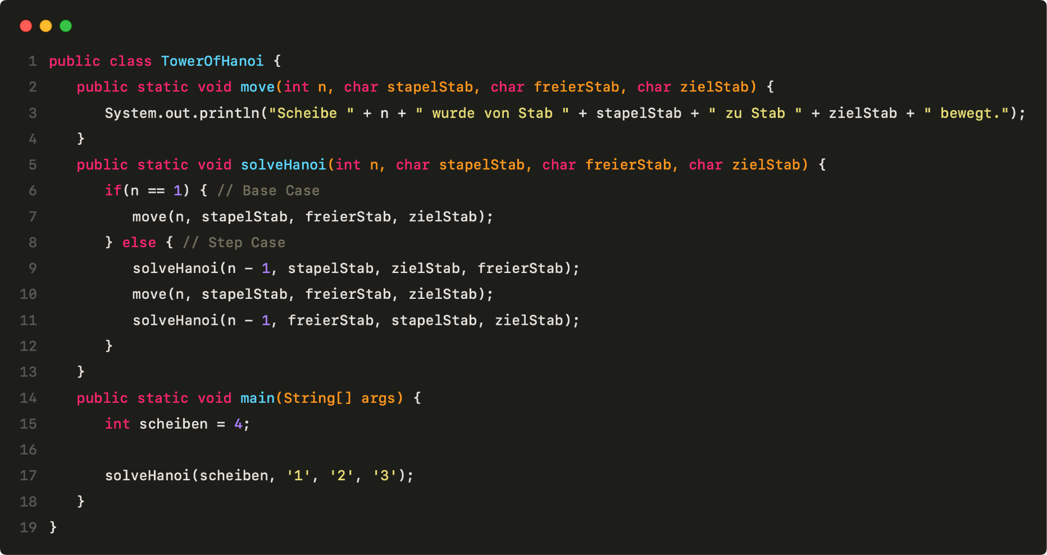
Towers of Hanoi – Als Programm
Notes:
Scheibe 1 wurde von Stab 1 zu Stab 2 bewegt.
Scheibe 2 wurde von Stab 1 zu Stab 3 bewegt.
Scheibe 1 wurde von Stab 2 zu Stab 3 bewegt.
Scheibe 3 wurde von Stab 1 zu Stab 2 bewegt.
Scheibe 1 wurde von Stab 3 zu Stab 1 bewegt.
Scheibe 2 wurde von Stab 3 zu Stab 2 bewegt.
Scheibe 1 wurde von Stab 1 zu Stab 2 bewegt.
Scheibe 4 wurde von Stab 1 zu Stab 3 bewegt.
Scheibe 1 wurde von Stab 2 zu Stab 3 bewegt.
Scheibe 2 wurde von Stab 2 zu Stab 1 bewegt.
Scheibe 1 wurde von Stab 3 zu Stab 1 bewegt.
Scheibe 3 wurde von Stab 2 zu Stab 3 bewegt.
Scheibe 1 wurde von Stab 1 zu Stab 2 bewegt.
Scheibe 2 wurde von Stab 1 zu Stab 3 bewegt.
Scheibe 1 wurde von Stab 2 zu Stab 3 bewegt.
ENTSPRICHT DEM ERSTEN BEISPIEL
public class TowerOfHanoi {
public static void move(int n, char stapelStab, char freierStab, char zielStab) {
System.out.println("Scheibe " + n + " wurde von Stab " + stapelStab + " zu Stab " + zielStab + " bewegt.");
}
public static void solveHanoi(int n, char stapelStab, char freierStab, char zielStab) {
if(n == 1) { // Base Case
move(n, stapelStab, freierStab, zielStab);
} else { // Step Case
solveHanoi(n - 1, stapelStab, zielStab, freierStab);
move(n, stapelStab, freierStab, zielStab);
solveHanoi(n - 1, freierStab, stapelStab, zielStab);
}
}
public static void main(String[] args) {
int scheiben = 4;
solveHanoi(scheiben, '1', '2', '3');
}
}

Slide 101

Towers of Hanoi – Als Programm
Link zum Code: https://lec.inf.ethz.ch/infk/eprog/2025/exercises/additionals/TowerOfHanoi.java
Auch auf eprog.lzazzi.com verlinkt.
Notes:
public class TowerOfHanoi {
public static void move(int n, char stapelStab, char freierStab, char zielStab) {
System.out.println("Scheibe " + n + " wurde von Stab " + stapelStab + " zu Stab " + zielStab + " bewegt.");
}
public static void solveHanoi(int n, char stapelStab, char freierStab, char zielStab) {
if(n == 1) { // Base Case
move(n, stapelStab, freierStab, zielStab);
} else { // Step Case
solveHanoi(n - 1, stapelStab, zielStab, freierStab);
move(n, stapelStab, freierStab, zielStab);
solveHanoi(n - 1, freierStab, stapelStab, zielStab);
}
}
public static void main(String[] args) {
int scheiben = 4;
solveHanoi(scheiben, '1', '2', '3');
}
}

Slide 102
Permutation Check

Slide 103
Beispielsaufgabe
  Gegeben sind die Integer Arrays s und t. Überprüfe, ob t eine Permutation von s ist.
Lösung 1: Generiere alle Permutationen von s und schaue ob t eine davon ist.

Slide 104
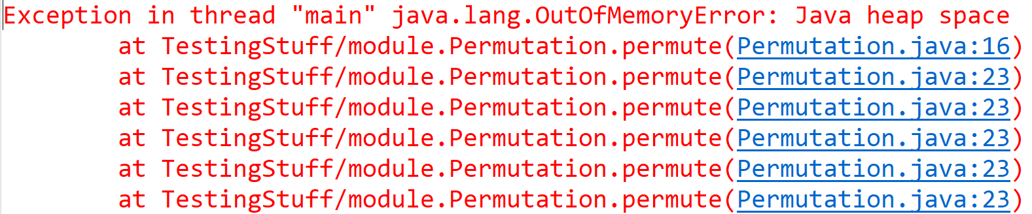
Beispielsaufgabe
  Gegeben sind die Integer Arrays s und t. Überprüfe, ob t eine Permutation von s ist.
Lösung 1: Generiere alle Permutationen von s und schaue ob t eine davon ist.
Notes:
// Method to generate all permutations
public static List<int[]> generatePermutations(int[] array) {
List<int[]> result = new ArrayList<>();
permute(array, 0, result);
return result;
}
// Recursive method to generate permutations by swapping elements
private static void permute(int[] array, int start, List<int[]> result) {
if (start == array.length - 1) {
// Copy the current permutation and add it to the result list
result.add(array.clone());
} else {
for (int i = start; i < array.length; i++) {
// Swap the current element with the start element
swap(array, start, i);
// Recursively permute the rest of the array
permute(array, start + 1, result);
// Backtrack (swap the elements back to their original position)
swap(array, start, i);
}
}
}
// Helper method to swap two elements in an array
private static void swap(int[] array, int i, int j) {
int temp = array[i];
array[i] = array[j];
array[j] = temp;
}
// Example usage
public static void main(String[] args) {
int[] array = {1, 2, 3, 4, 5, 6, 7, 8, 9, 1,
2, 3, 4, 5, 6, 7, 8, 9, 1, 2, 3,
4, 5, 6, 7, 8, 9, 1, 2, 3, 4, 5,
6, 7, 8, 9, 1, 2, 3, 4, 5, 6, 7,
8, 9, 1, 2, 3, 4, 5, 6, 7, 8, 9};
List<int[]> permutations = generatePermutations(array);
System.out.println("All permutations:");
for (int[] perm : permutations) {
for (int num : perm) {
System.out.print(num + " ");
}
System.out.println();
}
}

Slide 105
Out of Memory?
Java erhält für das Ausführen eines Programms eine beschränkte Menge Arbeitsspeicher (Memory).
In der vorherigen Lösung generieren wir Ο(n!) Permutationen, welche alle Speicher benötigen.
Irgendwann hat es nicht mehr genug Speicher und das Programm terminiert mit einem Laufzeitfehler.

Slide 106

Beispielsaufgabe
  Gegeben sind die Integer Arrays s und t. Überprüfe, ob t eine Permutation von s ist.
Lösung 2: Generiere der Reihe nach alle Permutationen von s und überprüfe direkt nach dem Erstellen einer Permutation, ob sie gleich t ist.

Slide 107
Beispielsaufgabe
  Gegeben sind die Integer Arrays s und t. Überprüfe, ob t eine Permutation von s ist.
Lösung 3: Prüfe ob s und t gleich lang sind und ob sie die gleichen Elemente enthalten.

Slide 108
Beispielsaufgabe
  Gegeben ist ein String s. Bestimme, wie oft das Zeichen, das in c gespeichert ist, in s vorkommt.

Slide 109
Beispielsaufgabe
  Gegeben ist ein String s. Bestimme, wie oft das Zeichen, das in c gespeichert ist, in s vorkommt.
Input: String s, char c
Output: Wie oft c in s vorkommt.

Slide 110
Beispielsaufgabe - Rekursiv
  Gegeben ist ein String s. Bestimme, wie oft das Zeichen, das in c gespeichert ist, in s vorkommt.
Methode: countAppearance(String s, char c)
Base Case: c kommt 0-mal in ““ (dem leeren String) vor.
Recursive Case: ?

Slide 111
Beispielsaufgabe - Rekursiv
Methode: countAppearance(String s, char c)
Base Case: c kommt 0-mal in ““ (dem leeren String) vor.
Recursive Case: An Index 0 von s
  Wir nehmen an: countAppearance(s.substring(1), c) kennen wir bereits.
  Wir betrachten: Ist s.charAt(0) == c ? Falls ja -> +1 Sonst -> +0
0 1 2 3 4 5 6 7 8
s = “Rekursion“
s.substring(1)
s.charAt(0)

Slide 112
Beispielsaufgabe - Rekursiv
0 1 2 3 4 5 6 7 8
“Rekursion“
0 1 2 3 4 5 6 7
‘R‘== c
“ekursion“
0 1 2 3 4 5 6
‘e‘== c
“kursion“
0 1 2 3 4 5
‘k‘== c
“ursion“
usw.

Slide 113
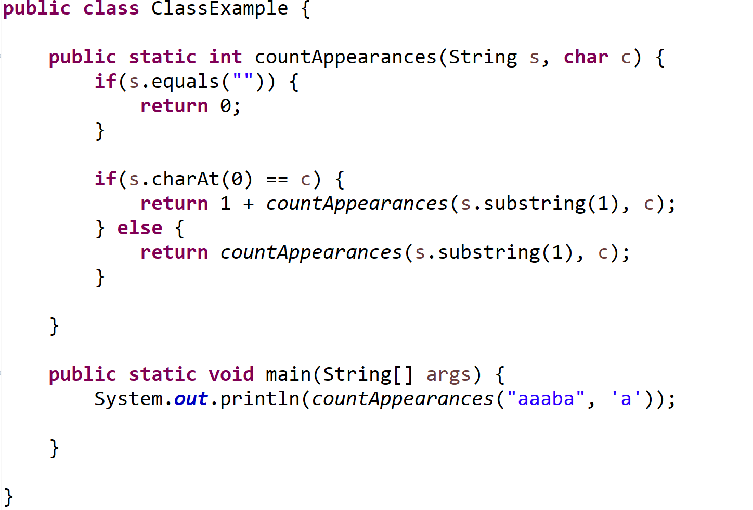
Beispielsaufgabe - Lösungsvorschlag
Notes:
public class ClassExample {
public static int countAppearances(String s, char c) {
if(s.equals("")) {
return 0;
}
if(s.charAt(0) == c) {
return 1 + countAppearances(s.substring(1), c);
} else {
return countAppearances(s.substring(1), c);
}
}
public static void main(String[] args) {
System.out.println(countAppearances("aaaba", 'a'));
}
}

Slide 114
Beispielsaufgabe - Iterativ
  Gegeben ist ein String s. Bestimme, wie oft das Zeichen, das in c gespeichert ist, in s vorkommt.
Methode: countAppearance(String s, char c)
An Stelle i: Wir nutzen Variable count
  Wir prüfen ob s.charAt(i) == c
  Anzahl Vorkommen in s.substring(0, i) in count.

Slide 115
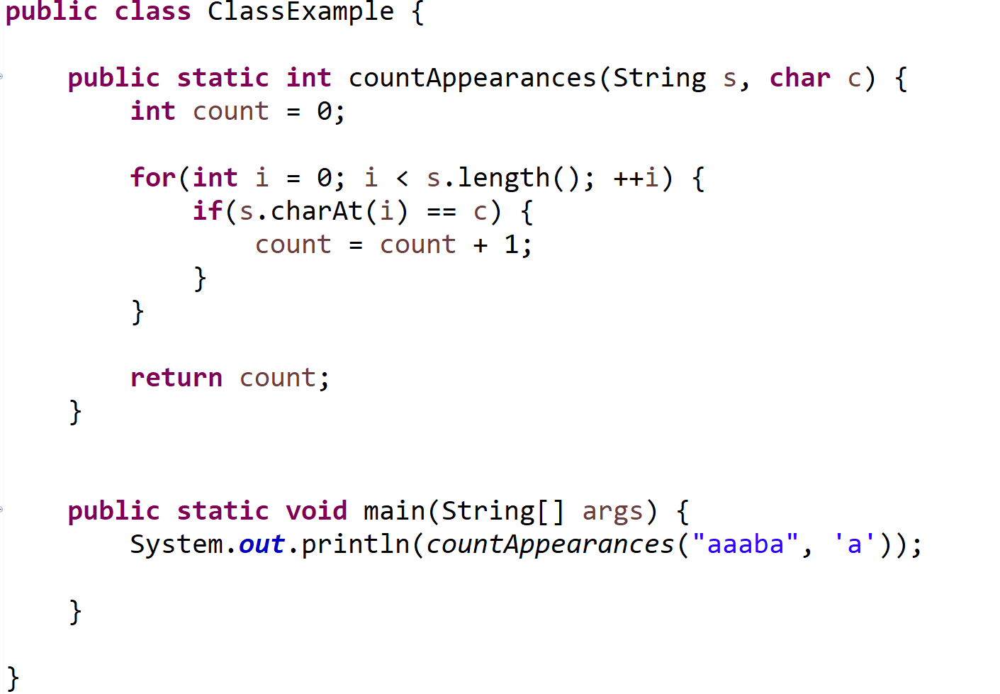
Beispielsaufgabe - Lösungsvorschlag
Notes:
public class ClassExample {
public static int countAppearances(String s, char c) {
int count = 0;
for(int i = 0; i < s.length(); ++i) {
if(s.charAt(i) == c) {
count = count + 1;
}
}
return count;
}
public static void main(String[] args) {
System.out.println(countAppearances("aaaba", 'a'));
}
}

Slide 116
Kahoot
https://create.kahoot.it/details/d52442b5-81ec-44c1-ae22-e15f49e70d91?drawyer=

Slide 117
Vorbesprechung

Slide 118
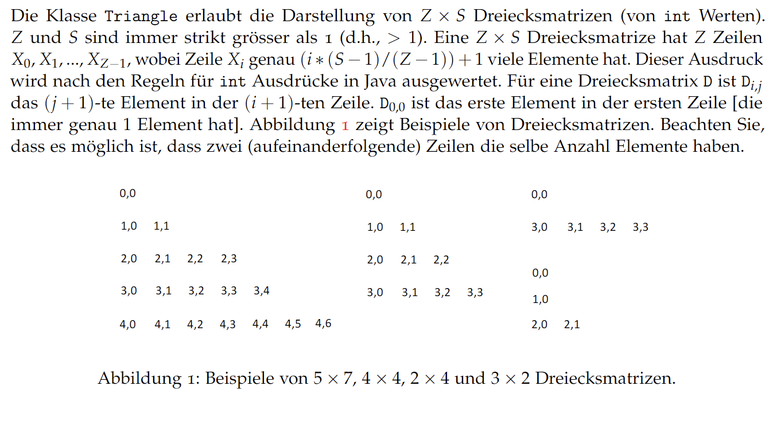
Aufgabe 1: Dreiecksmatrix

Slide 119
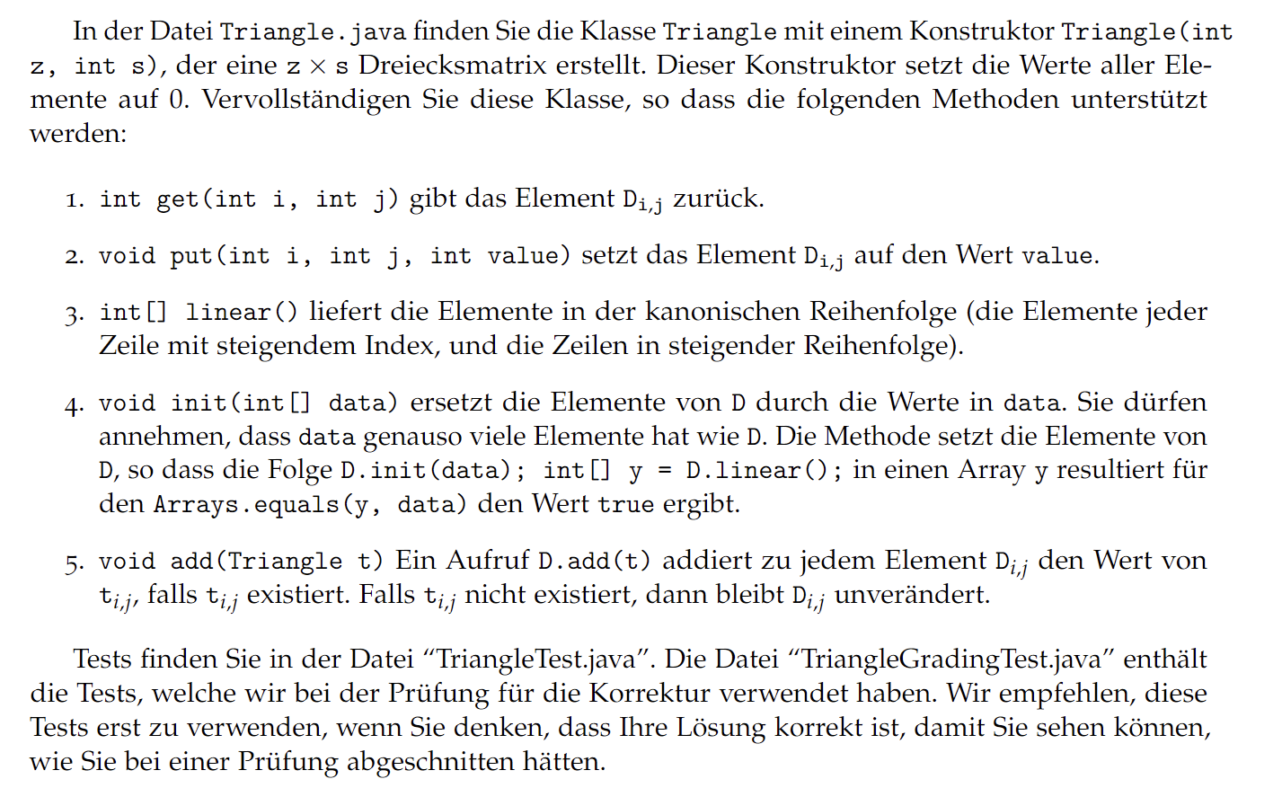
Aufgabe 1: Dreiecksmatrix

Slide 120
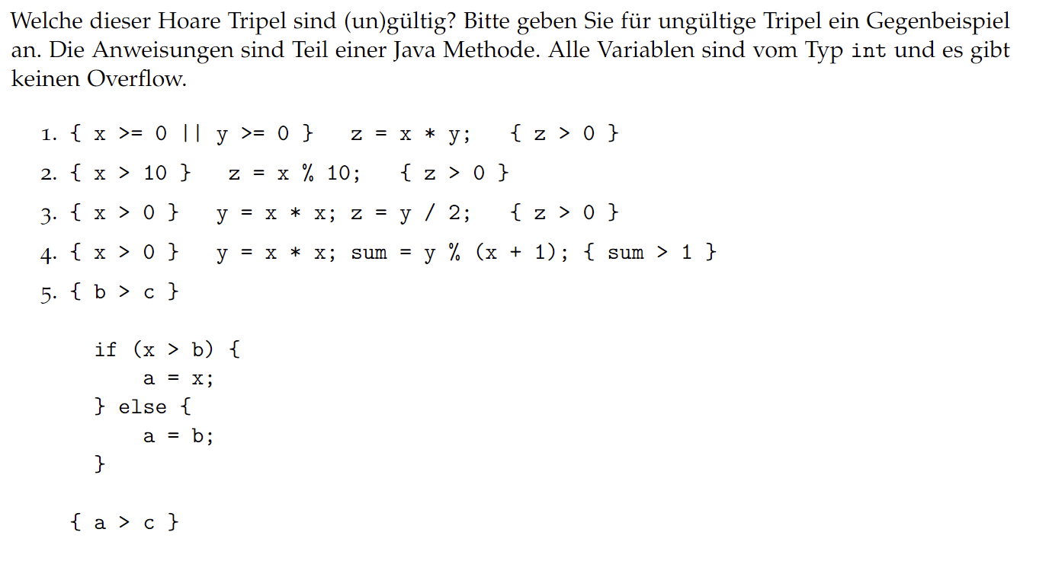
Aufgabe 2: Hoare Tripel

Slide 121
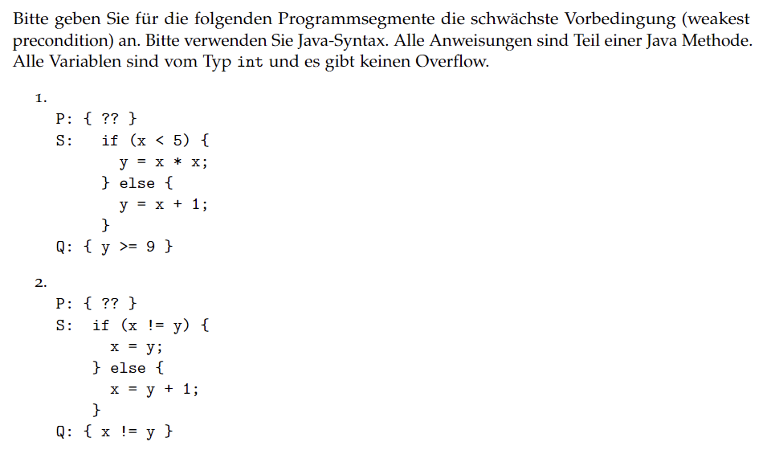
Aufgabe 3: Weakest Precondition

Slide 122
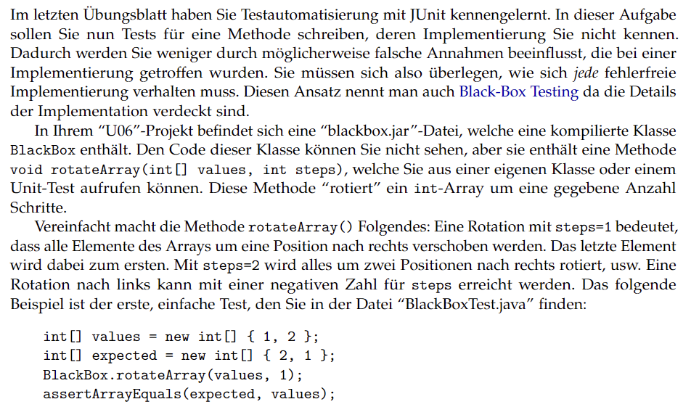
Aufgabe 4: Blackbox Testing

Slide 123
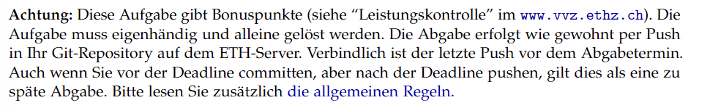
Aufgabe 5: Levels
Bonus

Slide 124
Nachbesprechung

Slide 125
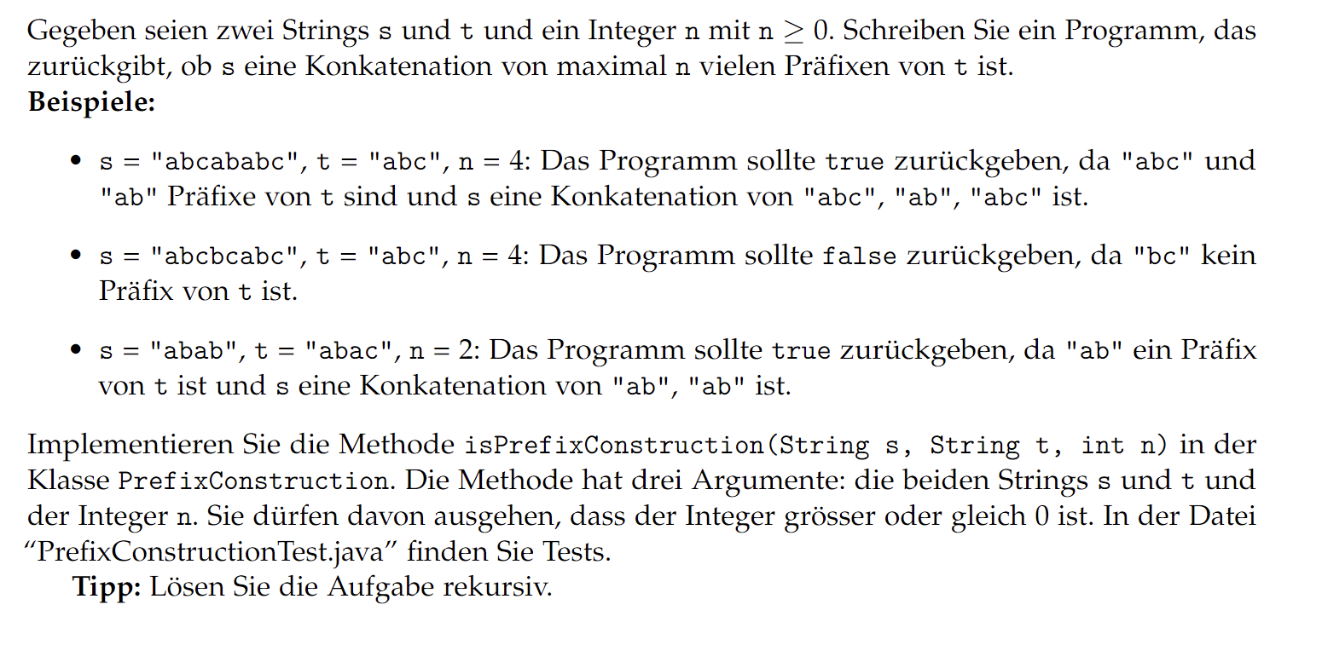
Aufgabe 1: Präfixkonstruktion

Slide 126
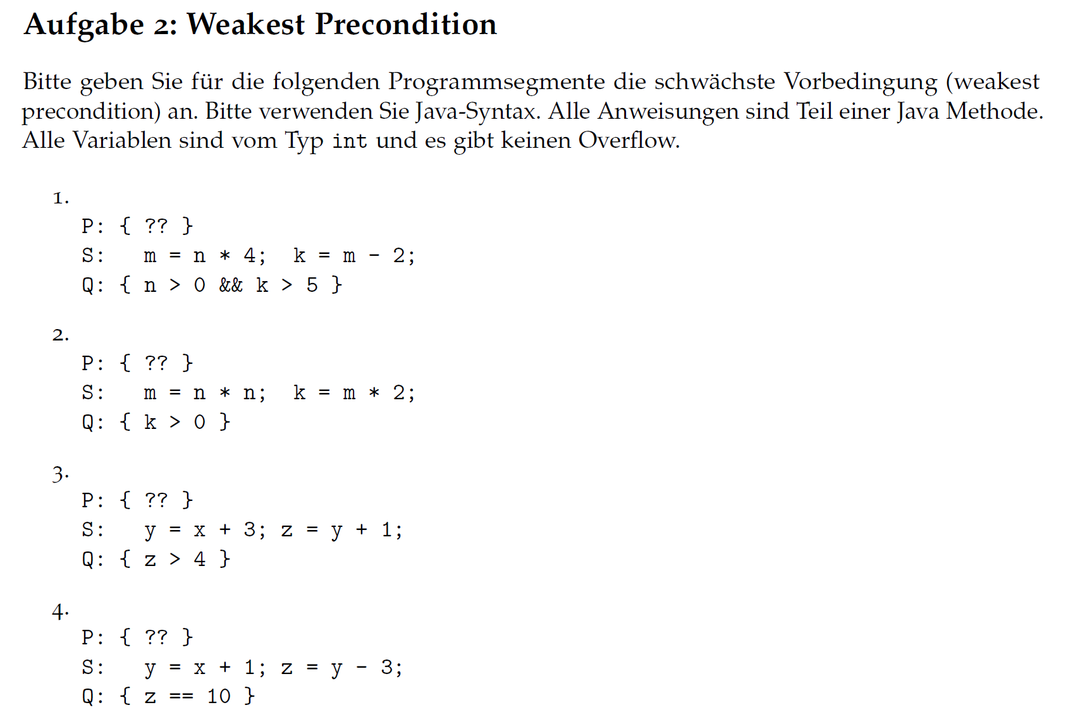
Aufgabe 2: Weakest Precondition
Beispiel
P: { ?? }
S: a = b * 3; c = a + 1;
Q: { a > 0 && c < 5 }
Notes:
a + 1 < 5 => a < 4
b * 3 < 4 => b < 4 / 3 => b <= 1 (mit a < 4)
b * 3 > 0 => b > 0 => b >= 1 (mit a > 0)
=> b = 1

Slide 127
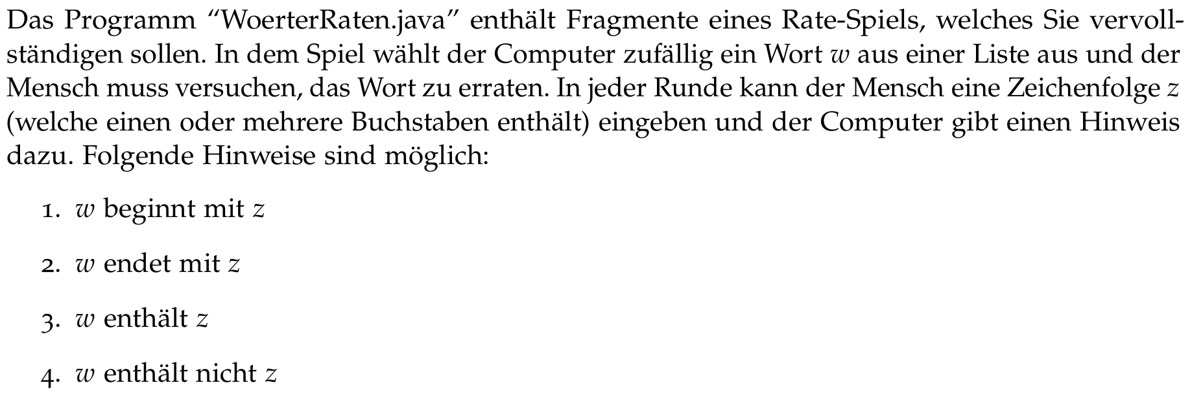
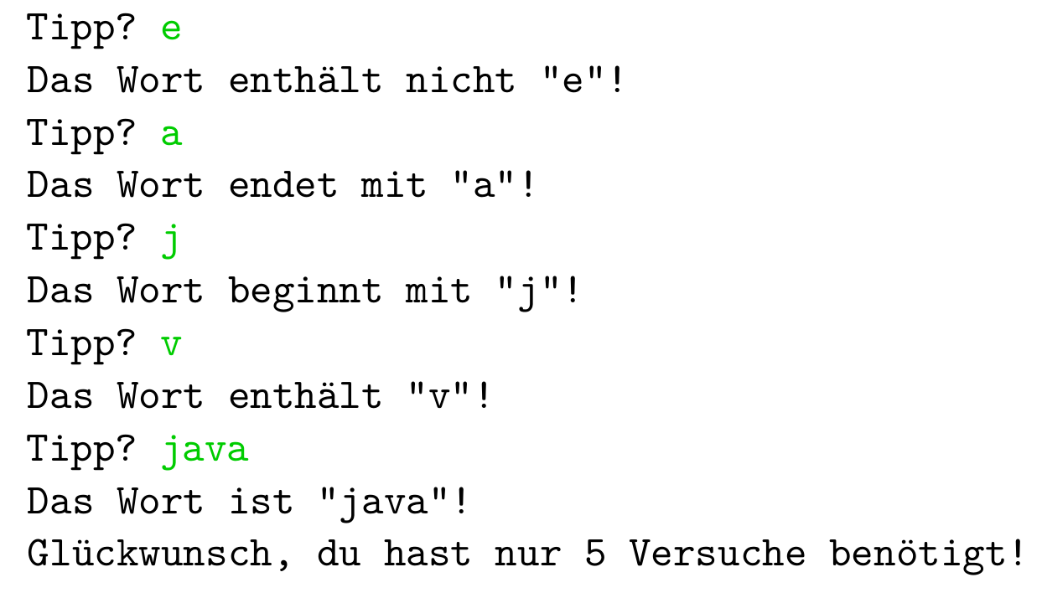
Aufgabe 3: Wörter Raten
Notes:
Ziel der Aufgabe: mit Strings richtig umgehen können

Slide 128
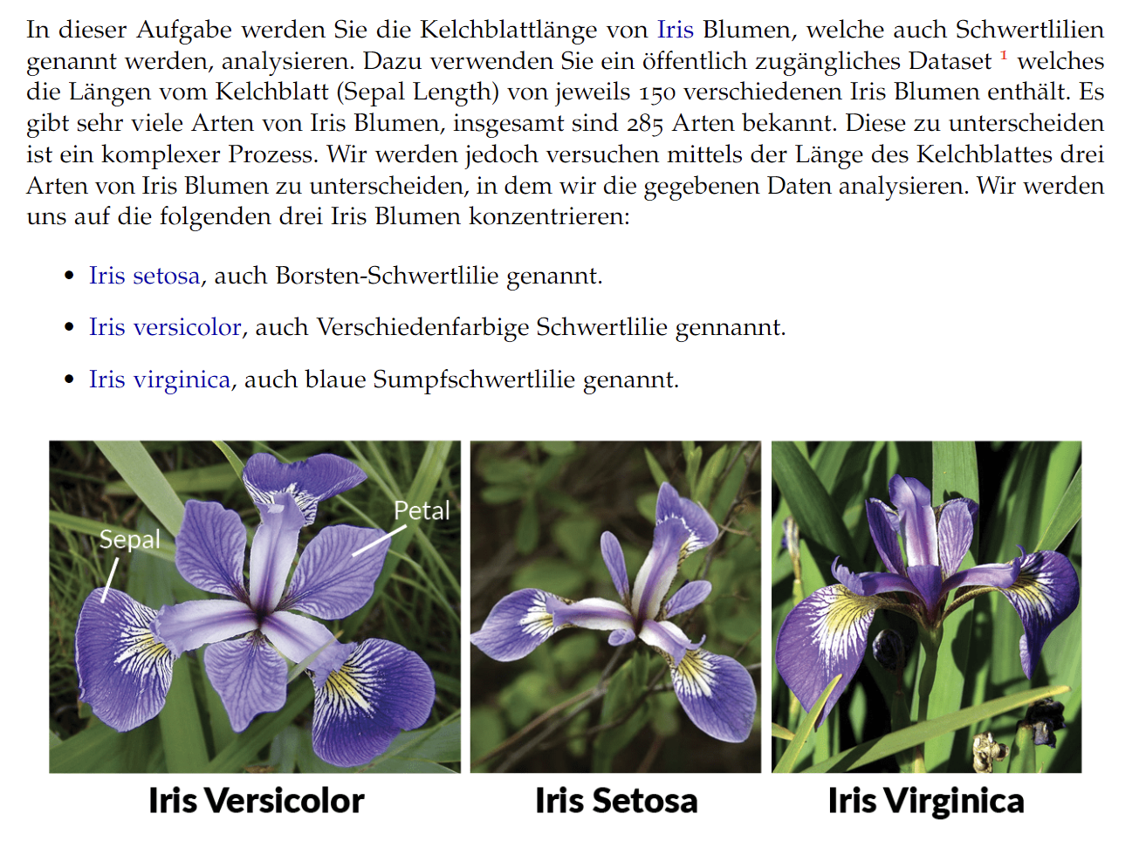
Aufgabe 4: Datenanalyse

